Slide 1


INSTITUT TEKNOLOGI BANDUNG
Tabular Method
Quine-McCluskey version
Kelompok 11 :
Adro Anra Purnama
Surya Dharma
Fariz Iftikhar Falakh
Senggani Fatah Sedayu

Slide 2



TEORI DASAR METODE
QUINE-MCCLUSKEY (TABULATION)
SPESIFIKASI I/O ALGORITMA
IMPLEMENTASI PROGRAM
KESIMPULAN DAN LESSON LEARNED

Slide 3
APA ITU METODE QUINE-MCCLUSKEY (TABULATION) METHOD
Metode Quine-McCluskey (Tabulation) adalah sebuah metode minimisasi persamaan boolean. Metode ini dipilih karena pembuatan algoritmanya lebih mudah dibandingkan metode Karnaugh Map yang lebih bergantung pada visual. Metode tabulation juga lebih mudah digunakan dalam menyelesaikan masalah dengan variabel yang banyak dibandingkan dengan Karnaugh Map.

Slide 4

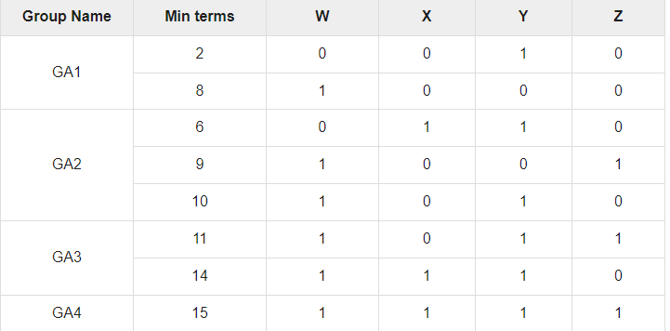

STEP PENGERJAAN
Step 1

Slide 5
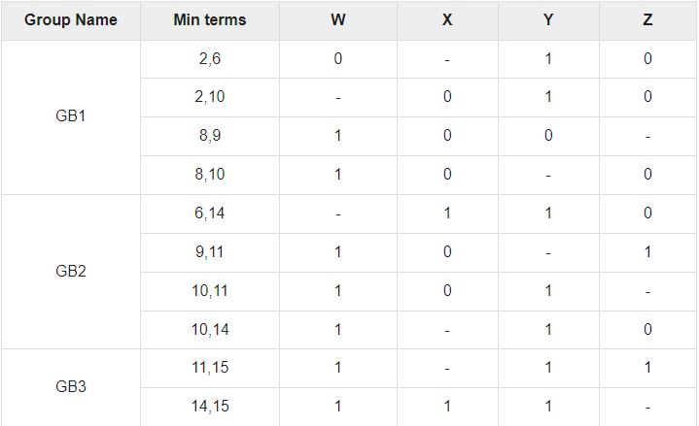
STEP PENGERJAAN
Step 2

Slide 6
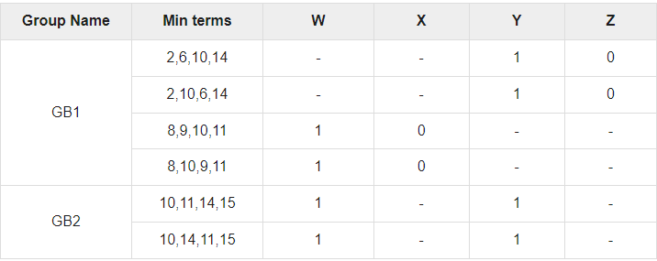
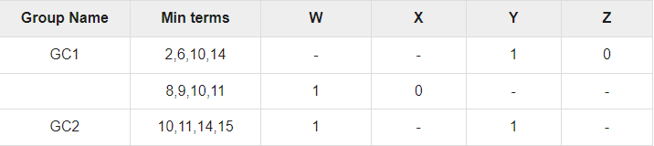
STEP PENGERJAAN
Step 3

Slide 7
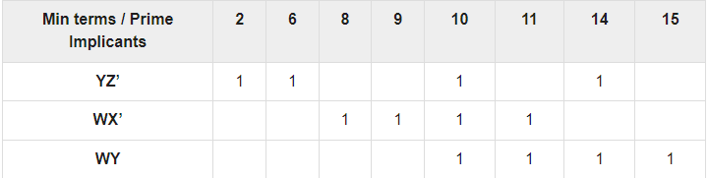
STEP PENGERJAAN
Step 4

Slide 8
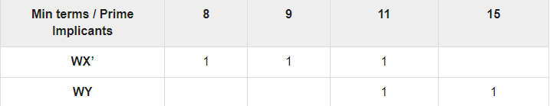
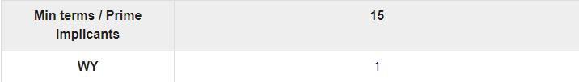

STEP PENGERJAAN
Step 5
Step 6
Hasil Akhir

Slide 9
TEORI DASAR METODE
QUINE-MCCLUSKEY (TABULATION)
SPESIFIKASI I/O ALGORITMA
IMPLEMENTASI PROGRAM
KESIMPULAN DAN LESSON LEARNED

Slide 10

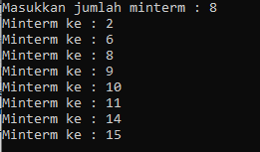
Spesifikasi Algoritma (I/O)
Input:
Jumlah minterm
Indeks minterm

Slide 11
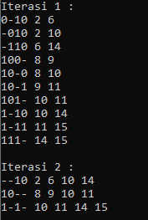
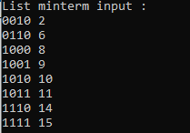

Output:
List minterm yang dimasukkan
Iterasi step pengerjaan
Hasil minimisasi

Slide 12
TEORI DASAR METODE
QUINE-MCCLUSKEY (TABULATION)
SPESIFIKASI I/O ALGORITMA
IMPLEMENTASI PROGRAM
KESIMPULAN DAN LESSON LEARNED

Slide 13

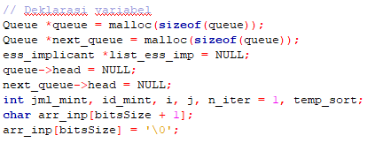
DEKLARASI VARIABEL
Keterangan :
Queue merupakan struct yang digunakan untuk menampung minterm
ess_implicant merupakan struct yang digunakan untuk menampung prime implicant

Slide 14
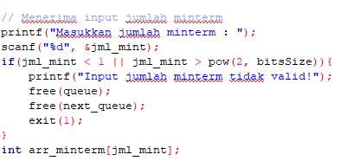
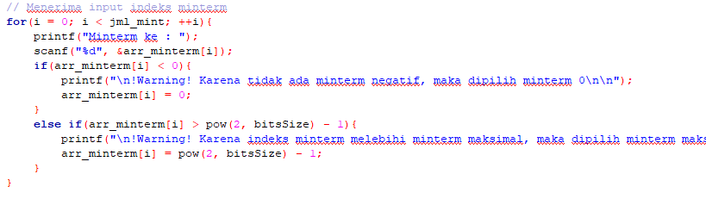
MENERIMA INPUT
Keterangan :
Jika jumlah minterm yang dimasukkan kurang dari 1 atau lebih dari 2^(jumlah bit) maka program akan menampilkan pesan error dan akan selesai
Indeks minterm yang dimasukkan user tidak dapat berupa bilangan negatif maupun bilangan yang lebih besar dari 2^(jumlah bit) - 1

Slide 15
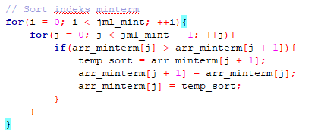
DEKLARASI VARIABEL
Keterangan :
Indeks minterm yang dimasukkan user belum tentu berurutan, sehingga input akan disort terlebih dahulu menggunakan algoritma bubblesort

Slide 16
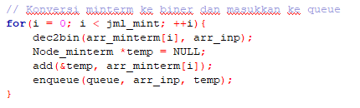
KONVERSI MINTERM
Keterangan :
Minterm yang dimasukkan oleh user masih berupa indeks, sehingga perlu dikonversi terlebih dahulu ke bentuk binernya menggunakan prosedur dec2bin
Setelah dikonversi ke bentuk binernya, minterm akan dimasukkan ke dalam sebuah linked list dengan menggunakan prosedur add dan enqueue

Slide 17

MENAMPILKAN LIST
MINTERM
Keterangan :
Setelah disort, dikonversi ke biner, dan dimasukkan ke dalam linked list, list minterm akan ditampilkan ke layar menggunakan function printQueue()

Slide 18
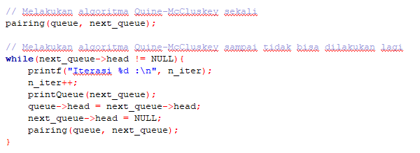
MELAKUKAN ALGORITMA
QUINE-MCCLUSKEY
Keterangan :
Algoritma Quine-McCluskey akan dilakukan terus hingga didapatkan seluruh prime implicant

Slide 19
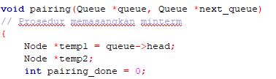
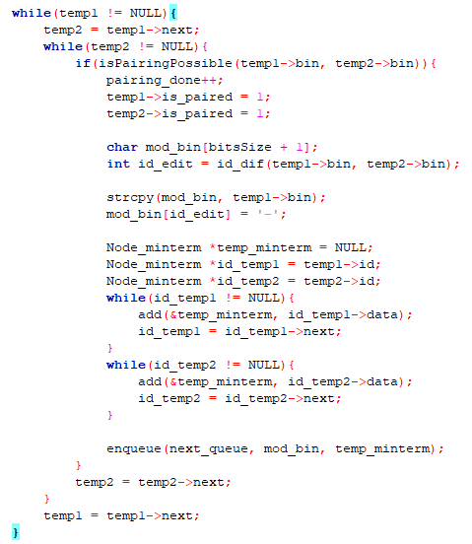
MELAKUKAN ALGORITMA
QUINE-MCCLUSKEY
FUNCTION PAIRING (1)
Keterangan :
Mencoba minterm yang tersisa pada tabel

Slide 20
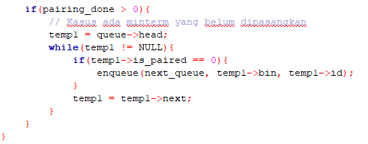
MELAKUKAN ALGORITMA
QUINE-MCCLUSKEY
FUNCTION PAIRING (2)
Keterangan :
Cek seluruh minterm yang tersisa apakah sudah dipasangkan/dicoba dipasangkan.

Slide 21
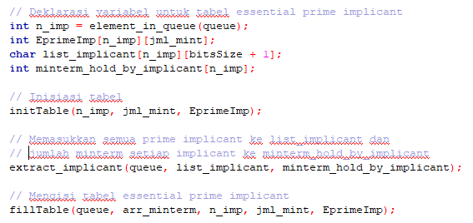
DEKLARASI DAN INISIASI PRIME TABLE IMPLICANT
Keterangan :
n_imp merupakan baris dari tabel dan jml_mint merupakan kolom dari tabel
initTable akan menghasilkan tabel yang berisi nilai 0, setelah itu nilai pada tabel akan diganti dengan nilai yang seharusnya dengan menggunakan fungsi fillTable()

Slide 22
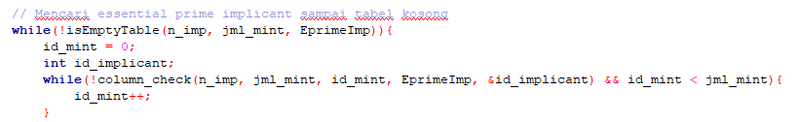
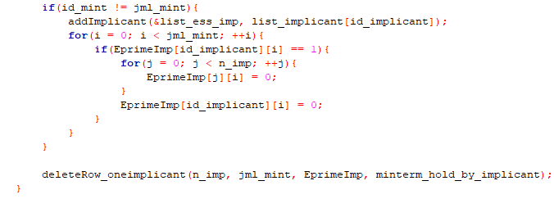
MENCARI ESSENTIAL
PRIME IMPLICANT
Keterangan :
Mencari prime implikan pada tabel yang tersisa
Menambahkan prime implikan ke tabel selanjutnya
Menghapus prime implikan yang telah dicetak sebelumnya

Slide 23

MENCETAK HASIL ESSENTIAL
PRIME IMPLICANT
Keterangan :
A' ditulis sebagai a (huruf kecil) sementara A ditulis sebagai A (huruf kapital)

Slide 24
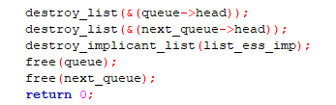
MEMBEBASKAN MEMORI
Keterangan :
Setelah algoritma selesai, memory yang digunakan untuk dynamic array serta linked list akan dibebaskan menggunakan function destroy_list(), destroy_implicant_list(), dan free()

Slide 25
TEORI DASAR METODE
QUINE-MCCLUSKEY (TABULATION)
SPESIFIKASI I/O ALGORITMA
IMPLEMENTASI PROGRAM
KESIMPULAN DAN LESSON LEARNED

Slide 26

Kesimpulan dan
Lesson Learned
Minimisasi merupakan sebuah proses penyederhanaan sebuah fungsi boolean yang sangat bermanfaat, karena dapat mengurangi cost serta kompleksitas dari sebuah rangkaian
Quine-McCluskey merupakan salah satu metode minimisasi fungsi boolean yang mudah untuk diimplementasikan dalam suatu program, karena metode ini menggunakan sistem eliminasi yang berulang, sehingga dapat diselesaikan secara rekursif. Selain itu metode ini juga lebih efektif untuk menyederhanakan suatu fungsi boolean yang memiliki banyak variabel
Deklarasi array sebagai isi suatu structure dengan panjang yang bergantung dengan nilai variabel di luar struct tidak bisa dilakukan, kecuali dengan header define

Slide 27



Thank you!

